Slide 1
VTK 교육순서
VTK 개요
VTK 데이터셋
VTK 파일포맷
VTK 파이프라인
VTK 파이썬 설치
VTK 파이썬 예제

Slide 2
VTK 개요
VTK(Visualization Toolkit)
3D/2D 그래픽, 가시화, 이미지 프로세싱, 볼륨 렌더링 등 지원
프로그래밍 언어
C++ (core)
Tcl (wrappers)
Python (wrappers)
Java (wrappers)
오픈 소스
Wrappers
C++ core

Slide 3
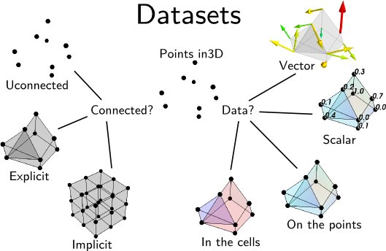
VTK 데이터셋
VTK에서 Dataset은?
structure(체계적 구조) + attribute data(속성 데이터)
데이터셋을 생성하거나 수정하기위해선 어떻게 정의되는지 알아야함

Slide 4
VTK 데이터셋
데이터셋 구조 (Structure)
Geometry – 데이터의 3차원 위치정보
Topology – 공간적 관계 즉, 데이터간의 연관성
예) Geometry가 점들이라고 하면 Topology는 점들의 연결

Slide 5
VTK 데이터셋
Geometry = 점들
Topology = 점들간의 연결 (cell을 정의함)
0,0
0,1
0,2
0,3
1,0
1,1
1,2
1,3
0,0
0,1
0,2
0,3
1,0
1,1
1,2
1,3

Slide 6
VTK 데이터셋
그리고 그 점들을 어떻게 연결하냐에 따라 다른 cell이 정의됨.
0,0
0,1
0,2
0,3
0,0
0,1
0,2
0,3
1,0
1,1
1,2
1,3
1,0
1,1
1,2
1,3
0,0
0,1
0,2
0,3
0,0
0,1
0,2
0,3
1,0
1,1
1,2
1,3
1,0
1,1
1,2
1,3

Slide 7
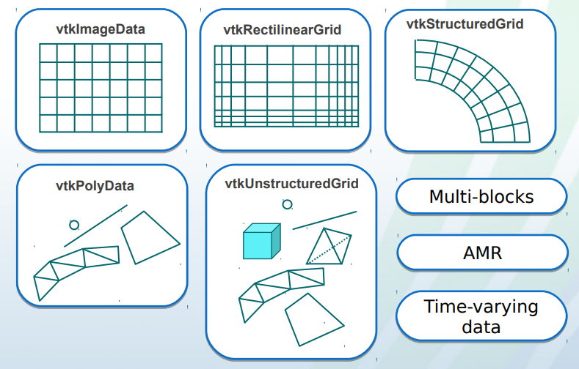
VTK 데이터셋
vtkDataSet의 하위클래스(subclasses)

Slide 8
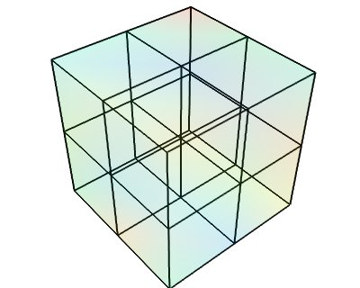
VTK 데이터셋
ImageData(Uniform Grid)
영상데이터
Geometry 및 Topology 모두 규칙적
메모리 사용량 낮음
응용분야: CT, MRI
데이터셋 구조 | 설명
Geometry | 규칙적
Topology | 규칙적

Slide 9
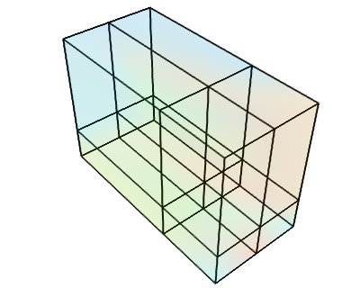
VTK 데이터셋
RectilinearGrid
직선형격자
Topology는 암시적이고, Geometry는 부분적으로 규칙적
점들은 좌표축과 나란히 위치하지만 점들 사이의 간격은 변할 수 있음.
메모리 사용량 낮음
데이터셋 구조 | 설명
Geometry | 부분적 규칙적
Topology | 암시적

Slide 10
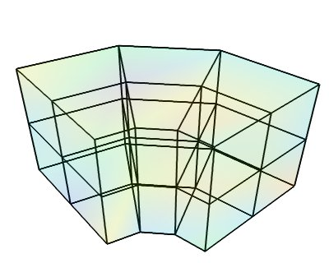
VTK 데이터셋
StructuredGrid
구조화격자
Curvilinear 그리드
Topology은 암시적이고, Geometry은 불규칙적
메모리 사용량 낮음
응용분야 유체 흐름, 열전달 등
데이터셋 구조 | 설명
Geometry | 불규칙적
Topology | 암시적

Slide 11
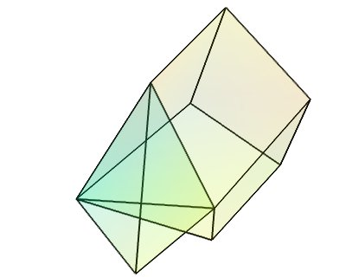
VTK 데이터셋
UnstructuredGrid
비구조화격자
Topology & Geometry 모두 불규칙적
Topology – 명시적(explicit), 즉 more freedom
메모리 사용량 높음
데이터셋 구조 | 설명
Geometry | 불규칙적
Topology | 명시적

Slide 12
VTK 데이터셋
속성 데이터 (Attribute Data )
Scalar
크기 예) 수온, 염분 등
Vector
크기와 방향 예) velocity, momentum
Normals
Texture Coordinates
Tensors
point data or cell data?

Slide 13
VTK 데이터셋
ㅇ
링크 확인
https://vtk.org/Wiki/VTK/Tutorials/DataStorage

Slide 14
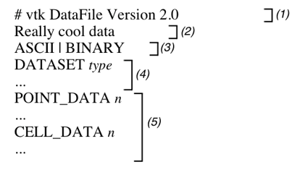
VTK 파일 포맷
VTK Simple Legacy Format
버전 정보
헤더
파일 포맷
데이터셋 structure
Geometry
Topology
데이터셋 attributes
Scalar, Vector, Normals, Texture Coordinates, Tensors
데이터가 point에 위치한지 아니면 cell에 위치한지…

Slide 15
VTK 파일 포맷
VTK XML Format
VTK Simple Legacy Format보다 복잡하지만 다양한 기능을 제공
Compression
Portable binary encoding
Big endian and little endian byte order
Multiple file representation of piece data
New file extensions for different VTK dataset types
현재 분석 중…

Slide 16
VTK 파이프라인
파이프라인은 정보가 그래픽 데이터로 변환되는 일련의 과정
Reader – 데이터 리더
Filter – 데이터 수정
Mapper – 데이터의 geometry을 나타냄
Actor – geometry와 property를 결합
Renderer – 가시화할 대상(s)을 RenderWindow에 연결
RenderWindow – 최종 화면

Slide 17
VTK 파이프라인
일러스트레이션
Screen
camera
Actor
Light

Slide 18
VTK 파이프라인
일러스트레이션
vtkRenderWindow
vtkCamera
vtkActor
vtkProperty
vtkMapper
vtkTransform
vtkLight
vtkRenderWindowInteractor
vtkRenderer

Slide 19
VTK 파이프라인
파이프라인 실행
direction of data flow (via Execute())
“scene”
Lights, Camera
Reader
Filter
- - - - - - - - - - - - - - -
Mapper
Actor
Renderer
data/geometry/topology
graphics
direction of update (via Update())

Slide 20
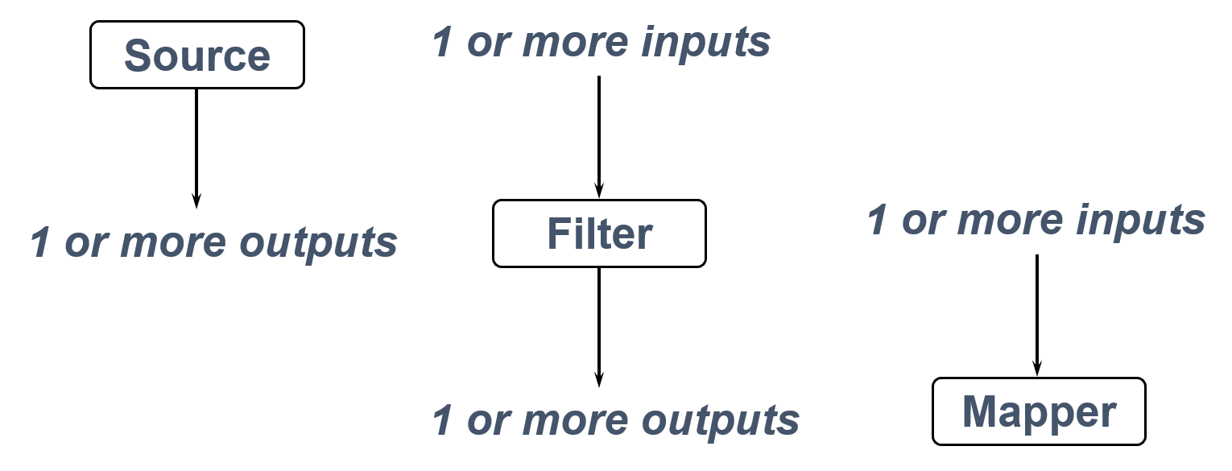
VTK 파이프라인
파이프라인 연결 수립
파이썬 문법
someFilter.SetInputConnection(someReader.GetOutputPort())
Mapper.SetInputConnection(someFilter.GetOutputPort())
Port
Port
Port
Port
Reader
Filter
Mapper
Actor
Renderer
Data
Data

Slide 21
VTK 파이썬 설치
VTK 파이썬 설치
커맨드라인에서 다음 명령 실행
pip install vtk
설치확인
python
import vtk

Slide 22
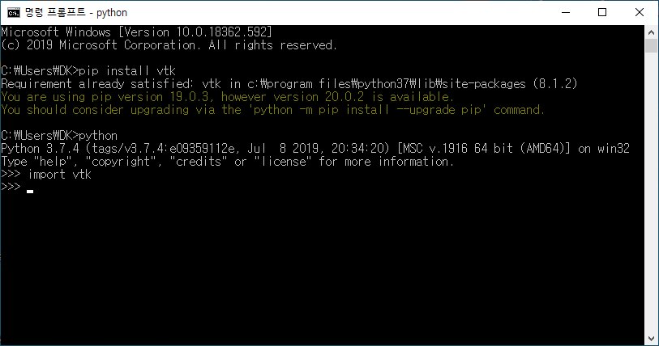
VTK 파이썬 설치
설치 확인

Slide 23
VTK 파이썬 예제
Ex1) NetCDF 파일
/files/etopo11.nc
Ex2) VTK 파일
/files/output.vtk

Slide 24
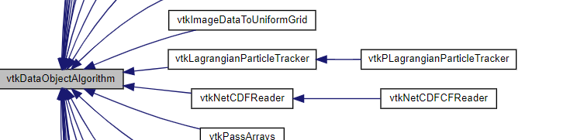
Ex1) NetCDF 파일
Step 1) Reader
__dir__()
객체 안에 은닉된 속성 및 메소드 확인
vtkNetCDFCFReader() 클래스
SetSphericalCoordinates() 메소드
vtkDataObjectAlgorithm() 클래스를 상속하는 vtkNetCDFReader() 클래스를 상속함
vtkDataObjectAlgorithm() 클래스의 GetOutput() 메소드
Update()
Array란?

Slide 25
Ex1) NetCDF 파일
Step 2) Filter
vtkDataSet() 클래스
GetPointData() 메소드
‘Active’ Scalar 또는 Vector 개념
vtkDataSetAttributes() 클래스
SetActiveScalars() 메소드
파이프라인 연결
Reader와 Filter 연결
vtkWarpScalar() 클래스

Slide 26
Ex1) NetCDF 파일
Step 3) Mapper & Actor
vtkDataSetMapper() 클래스
SetInputConnection() 메소드
SetScalarRange() 메소드
파이프라인 연결
Filter와 Mapper 연결
vtkActor() 클래스
SetMapper() 메소드

Slide 27
Ex1) NetCDF 파일
Step 4) Renderer & RenderWindow
vtkRenderer() 클래스
AddActor() 메소드
SetBackground() 메소드
ResetCamera() 메소드
vtkRenderWindow() 클래스
AddRenderer() 메소드

Slide 28
Ex1) NetCDF 파일
Step 5) RenderWindowInteractor
vtkRendererWindowInteractor() 클래스
SetRenderWindow() 메소드
Start() 메소드
이벤트 루프
이벤트 루프 개념

Slide 29
Ex1) NetCDF 파일
Step 6) vtkWarpScalar() 클래스의 SetScalerFactor() 메소드의 입력 파라미터를 변경
Test cases
1
0.1
0.01
0.001

Slide 30
Ex2) VTK 파일
Step 1) Reader
vtkStructuredGridReader() 클래스
Update()
‘Active’ Scalar 또는 Vector 개념
vtkDataSetAttributes() 클래스의 SetActiveScalars() 메소드

Slide 31
Ex2) VTK 파일
Step 2) Filter(s)
vtkDataSet() 클래스
GetPointData() 메소드
‘Active’ Scalar 또는 Vector 개념
vtkDataSetAttributes() 클래스
SetActiveScalars() 메소드
파이프라인 연결
Reader와 Filter간의 연결
Filter와 Filter간의 연결

Slide 32
Ex2) VTK 파일
Step 3) Mapper & Actor
vtkDataSetMapper() 클래스
SetInputConnection() 메소드
SetScalarRange() 메소드
파이프라인 연결
Filter와 Mapper 연결
vtkActor() 클래스
SetMapper() 메소드

Slide 33
Ex2) VTK 파일
Step 4) Renderer & RenderWindow
vtkRenderer() 클래스
AddActor() 메소드
SetBackground() 메소드
ResetCamera() 메소드
vtkRenderWindow() 클래스
AddRenderer() 메소드

Slide 34
Ex2) VTK 파일
Step 5) RenderWindowInteractor
vtkRendererWindowInteractor() 클래스
SetRenderWindow() 메소드
Start() 메소드
이벤트 루프
이벤트 루프 개념

Slide 35
Ex2) VTK 파일
Step 6) ‘Active’ Scalar를 temp에서 salt로 변경
__dir__()

